Slide 1



Programma di formazione: moduli
Eco-design e nuovi processi di produzione
Nuovi materiali e materiali bio
Coinvolgimento dei cittadini e dei consumatori
Gestione e valorizzazione dei residui

Slide 2




Raccolta differenziata:
verso l’economia circolare

Slide 3
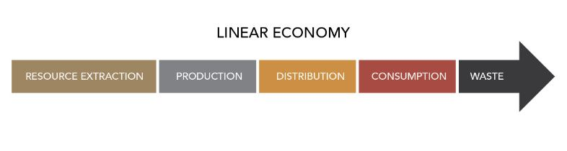
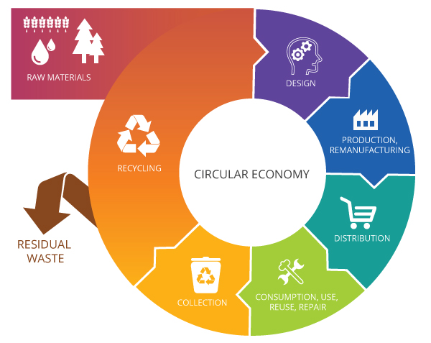
Economia lineare vs economia circolare

Slide 4
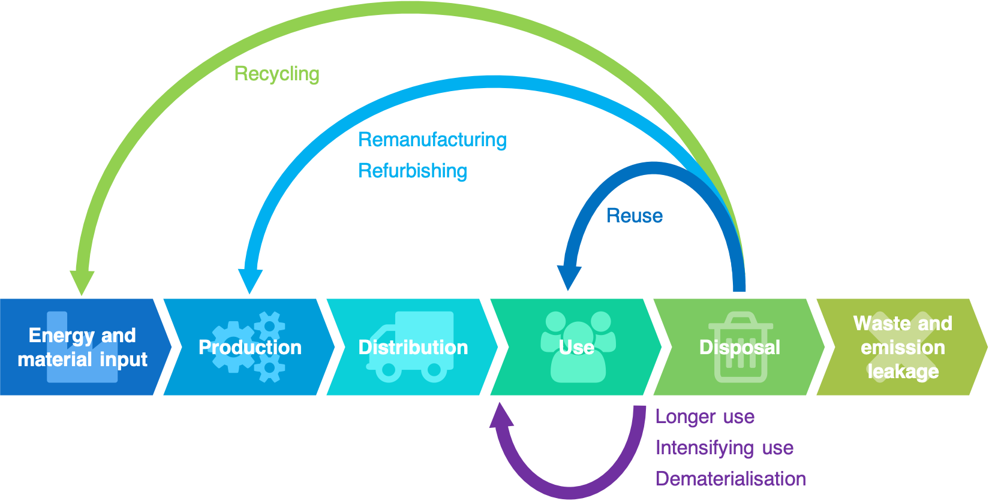
Verso la circolarità delle industrie della plastica
Riciclo
Ricondizionamento
Rigenerazione
Riutilizzo
Uso più lungo
Uso intensificato Dematerializzazione

Slide 5
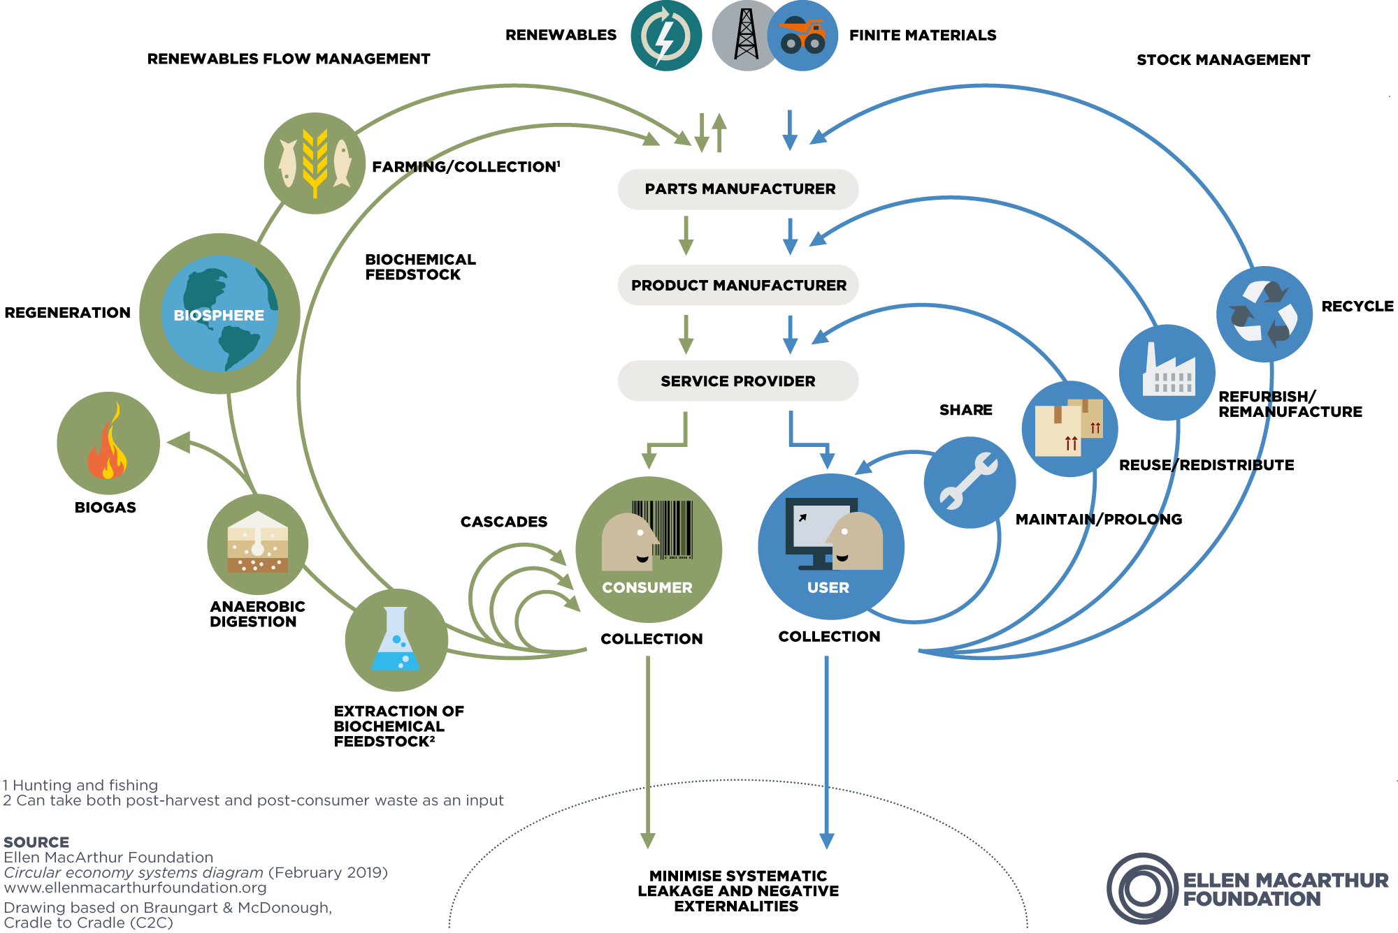
Verso la circolarità delle industrie della plastica

Slide 6
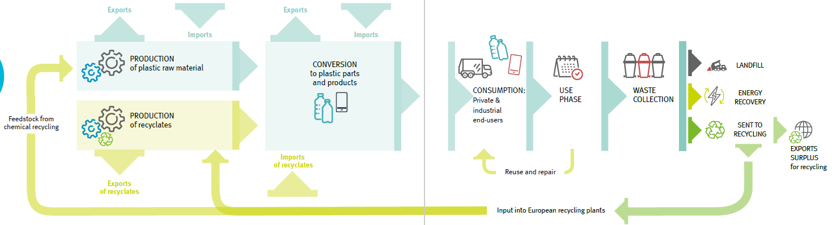
Verso la circolarità delle industrie della plastica
Ad oggi, il 60% dei prodotti e delle parti in plastica hanno una vita utile compresa tra 1 e 50 anni, o anche di più. Questo lasso di tempo determina quando potenzialmente diventeranno rifiuti. Ecco perché, in un solo anno, la quantità di rifiuti plastici raccolti non corrisponde alla quantità di produzione o consumo.
Fonte:PlasticsEurope

Slide 7
Verso la circolarità delle industrie della plastica
Il settore packaging plastico

Slide 8
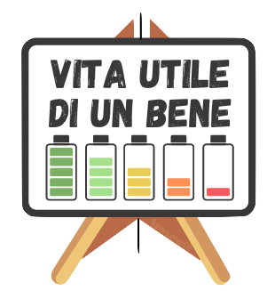
Qual è la durata di un prodotto?
La durata è "la vita totale di un prodotto in uso dal punto vendita al punto di scarto". La durata è strettamente correlata al tipo di prodotto e può essere fortemente diversa: imballaggio come durata molto breve, articoli durevoli (ad esempio una finestra in PVC o un componente dell'auto).
Più breve è la durata, maggiore è l'impatto ambientale della gestione della fine del ciclo di vita.
SERVIZIO
VITA

Slide 9
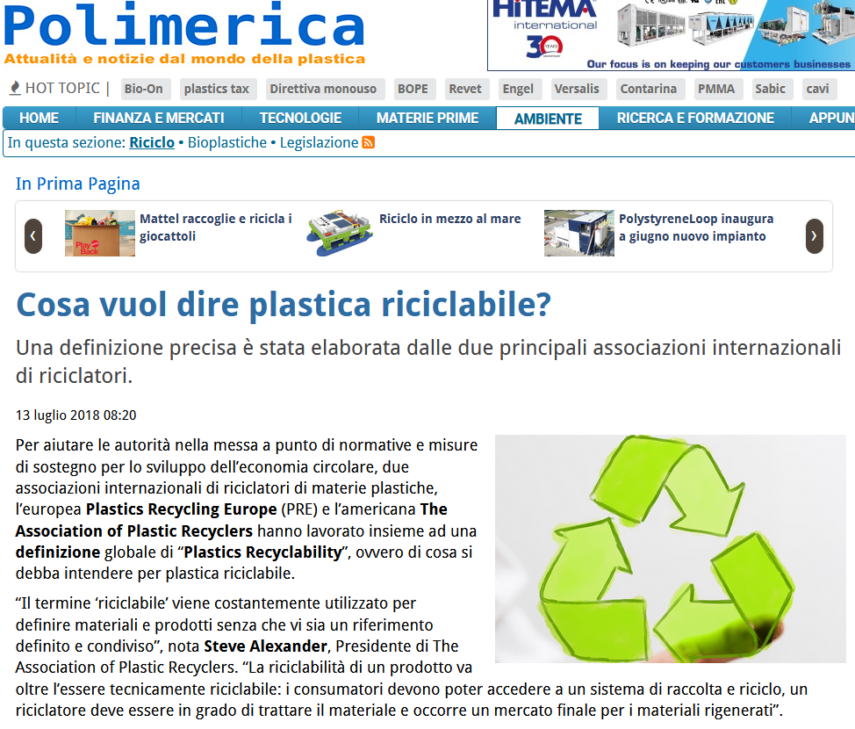
Riciclabilità della plastica
Al fine di aiutare i responsabili politici nella definizione di leggi e regole per promuovere l'economia circolare, nel 2018, due organizzazioni internazionali, l'European Plastics Recyclers Europe (PRE) e l'American Association of Plastic Recyclers, hanno lavorato insieme a una definizione di "Plastics Recyclability", ovvero ciò che è da considerarsi riciclabile.
In precedenza, il termine «recyclable» era usato genericamente, senza una definizione chiara e univoca.

Slide 10
Riciclabilità della plastica
Secondo questa definizione, per essere considerato riciclabile, un articolo in plastica deve soddisfare quattro condizioni.
Le materie plastiche devono soddisfare quattro condizioni affinché un prodotto possa essere considerato riciclabile:
Il prodotto deve essere realizzato con una plastica che viene raccolta per il riciclaggio, ha valore di mercato e/o è supportato da un programma imposto dalla legge.
Il prodotto deve essere selezionato e aggregato in flussi definiti per i processi di riciclaggio.
Il prodotto può essere lavorato e recuperato/riciclato con processi di riciclaggio commerciale.
La plastica riciclata diventa una materia prima che viene utilizzata nella produzione di nuovi prodotti.

Slide 11

Riciclabilità della plastica
Questa definizione non intende limitare l'innovazione.
Affinché i materiali innovativi siano riciclabili, deve essere dimostrato che possono essere raccolti e selezionati in quantità sufficienti e sono compatibili con i processi di riciclaggio industriale esistenti o hanno quantità di materiale sufficienti per giustificare l'esecuzione di nuovi processi di riciclaggio.
Tuttavia, soddisfare queste quattro categorie non designa automaticamente un prodotto riciclabile. Il materiale riciclato è disponibile in molti diversi gradi di qualità che dipendono, tra l'altro, dalla qualità del materiale in ingresso al processo. La riciclabilità dipenderà comunque dal design specifico di ogni imballaggio che dovrà essere valutato dai protocolli di riciclaggio.

Slide 12
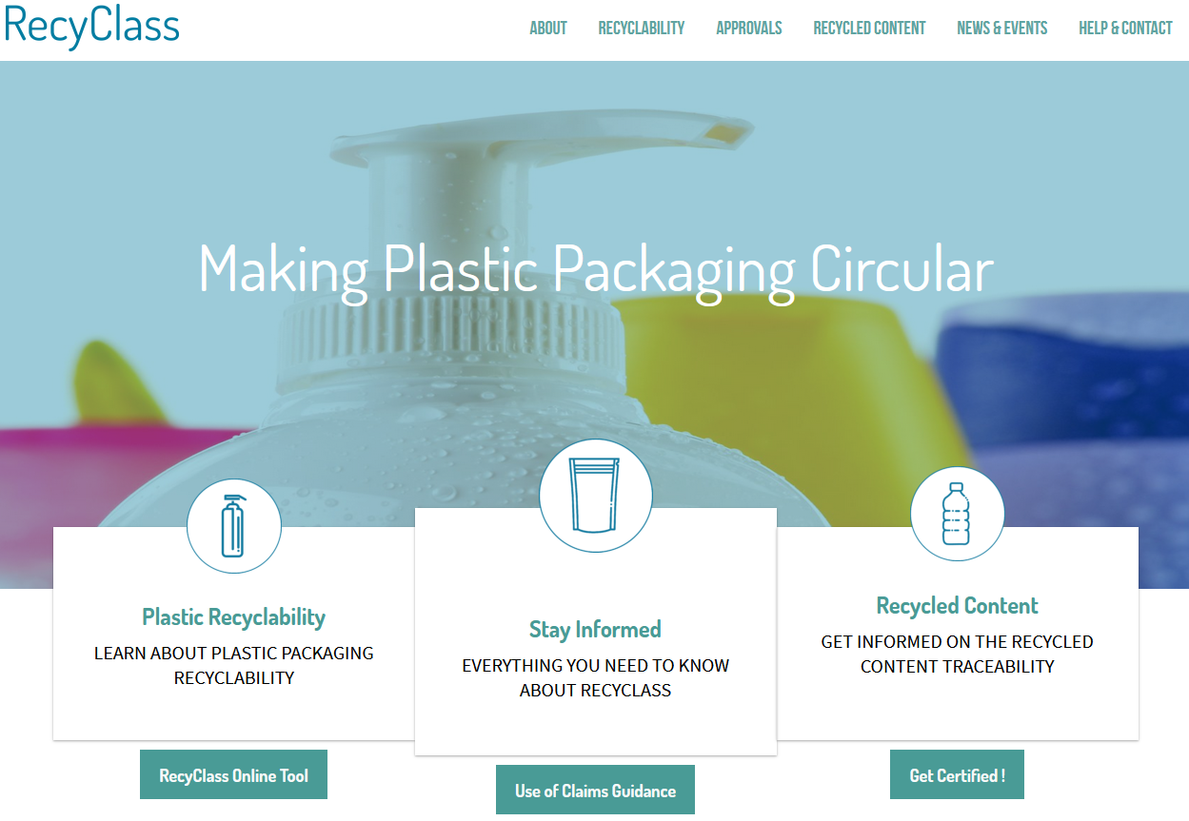
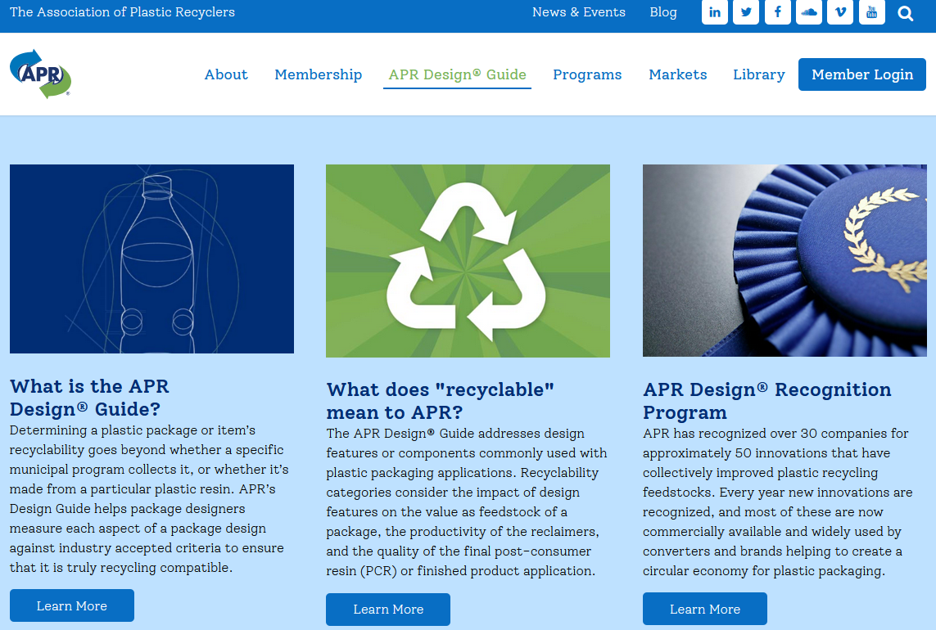
Protocolli di riciclabilità
https://recyclass.eu/
https://plasticsrecycling.org/apr-design-guide

Slide 13
Rifiuti post industriali e post-consumo
Frazione post-consumo
Si basa sui prodotti che sono stati utilizzati e hanno completato la loro durata.
Per quanto riguarda gli imballaggi, sono tipicamente raccolti dai comuni.
Altri settori hanno i propri sistemi di raccolta (ELV, RAEE,...)
Miscela eterogena di diversi materiali: deve essere smistata!
Scarti post industriali
Si basa su scarti post-industriali e prodotti non conformi alle specifiche (off-specs)
Processo di riciclaggio più semplice (in alcuni casi può essere fresato e riutilizzato immediatamente)

Slide 14










Copyright: CC BY-NC-SA 4.0: https://creativecommons.org/licenses/by-nc-sa/4.0/
Con questa licenza, sei libero di condividere la copia e ridistribuire il materiale in qualsiasi mezzo o formato. Puoi anche adattare remix, trasformare e costruire sul materiale.
Tuttaviasolo alle seguenti condizioni:
Attribuzione —è necessario fornire un credito appropriato, fornire un collegamento alla licenza e indicare se sono state apportate modifiche. Puoi farlo in qualsiasi modo ragionevole, ma non in alcun modo che suggerisca illicenziante
approvatu o il tuo uso.
Non commerciale— non puoi utilizzare il materiale per scopi commerciali.
Condividere allo stesso modo—se remixi, trasformi o costruisci il materiale, devi distribuire i tuoi contributi con la stessa licenza dell'originale.
Nessuna restrizione aggiuntiva —non puoi applicare termini legali o misure tecnologiche che limitino legalmente gli altri a fare qualsiasi cosa consentita dalla licenza.

